Slide 1
迷宫问题
曲正博

Slide 2
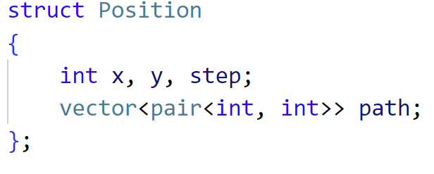
bfs
首先定义了一个结构体储存当前的位置、到达该位置所需的步数以及从起点到当前位置经过的所有位置组成的路径。

Slide 3
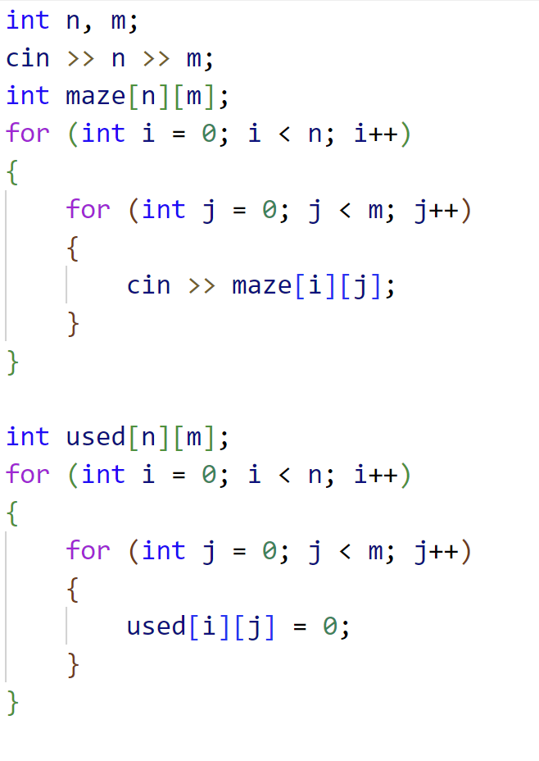
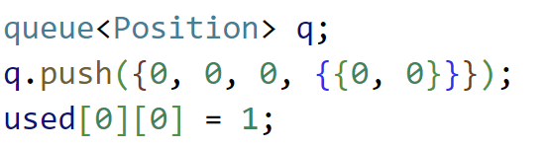
bfs
输入迷宫并定义一个used数组来表示位置是否访问过。
定义一个队列q来完成bfs，把初始状态入队并设置为访问过。

Slide 4
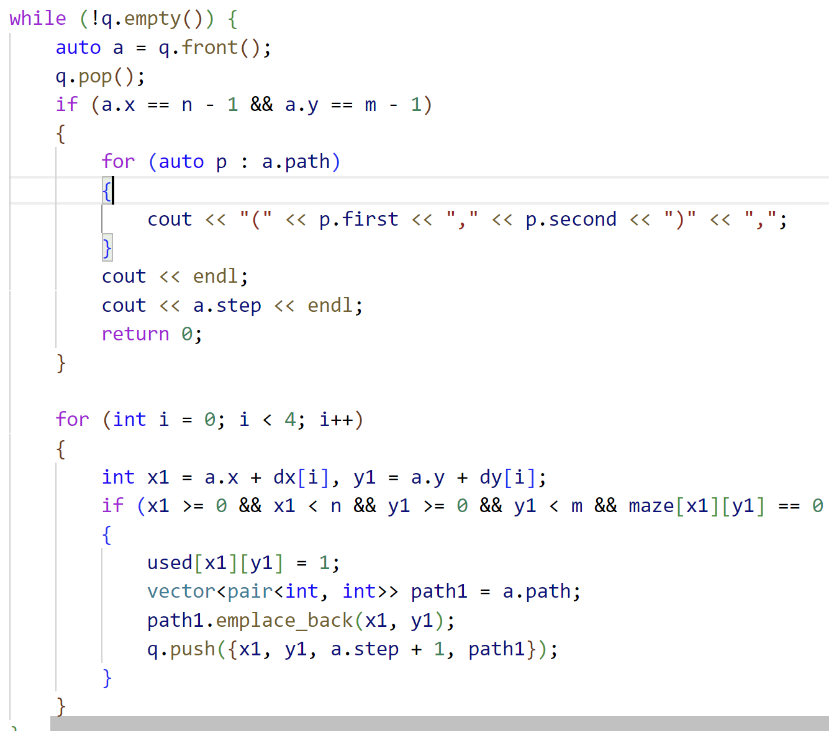

bfs
当队列不为空时，从队列取出一个位置，如果该位置是终点，则输出结果并结束程序。对于每个位置，检查四个方向，如果新位置在迷宫内、不是障碍物且未被访问过，则更新它的状态并将新位置加入队列中继续搜索。

Slide 5
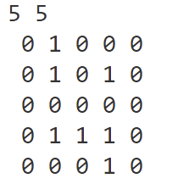
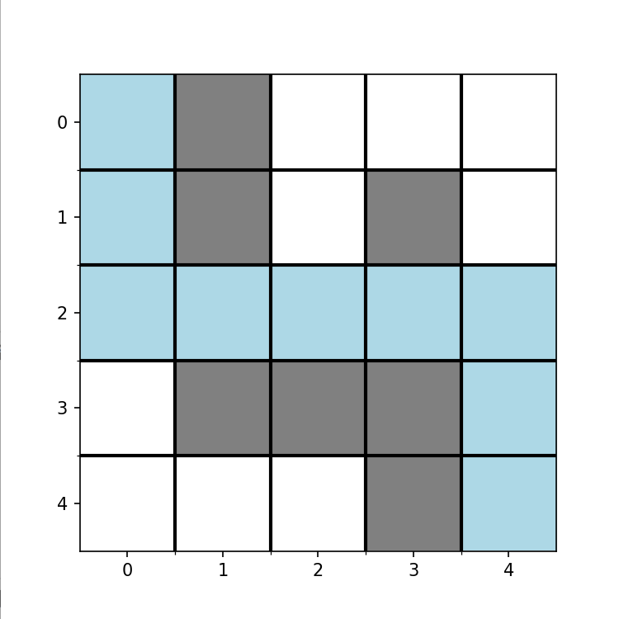
bfs
输入
输出
可视化

Slide 6
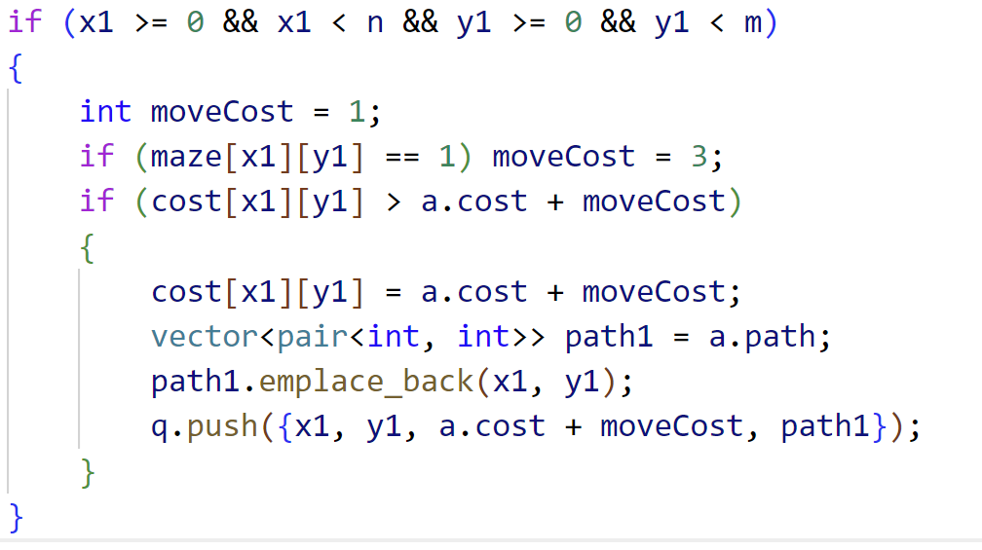
Dijkstra
相较于bfs来说，dijkstra我把走正常路线的开销设置为1，穿墙的开销设置为3，并且把节点信息储存在用优先队列实现的最小堆中。

Slide 7

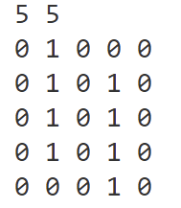
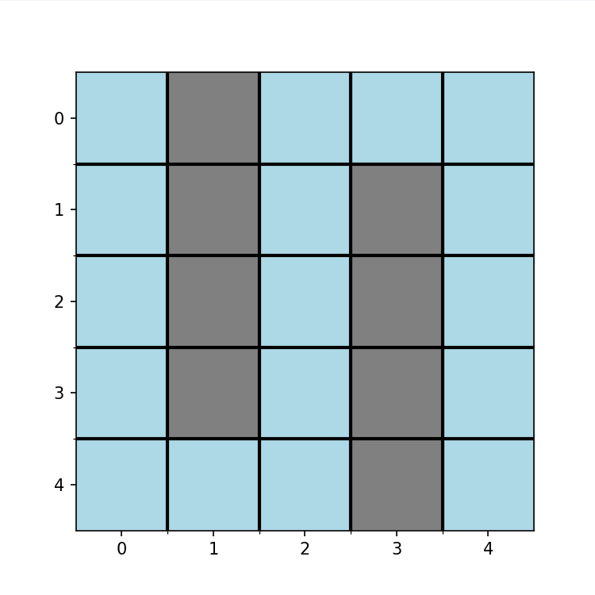
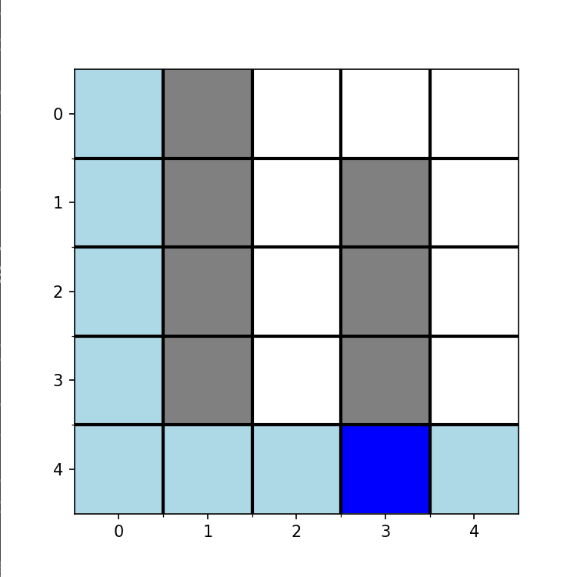
能否穿墙
输出
不能
输入
能
可视化

Slide 8
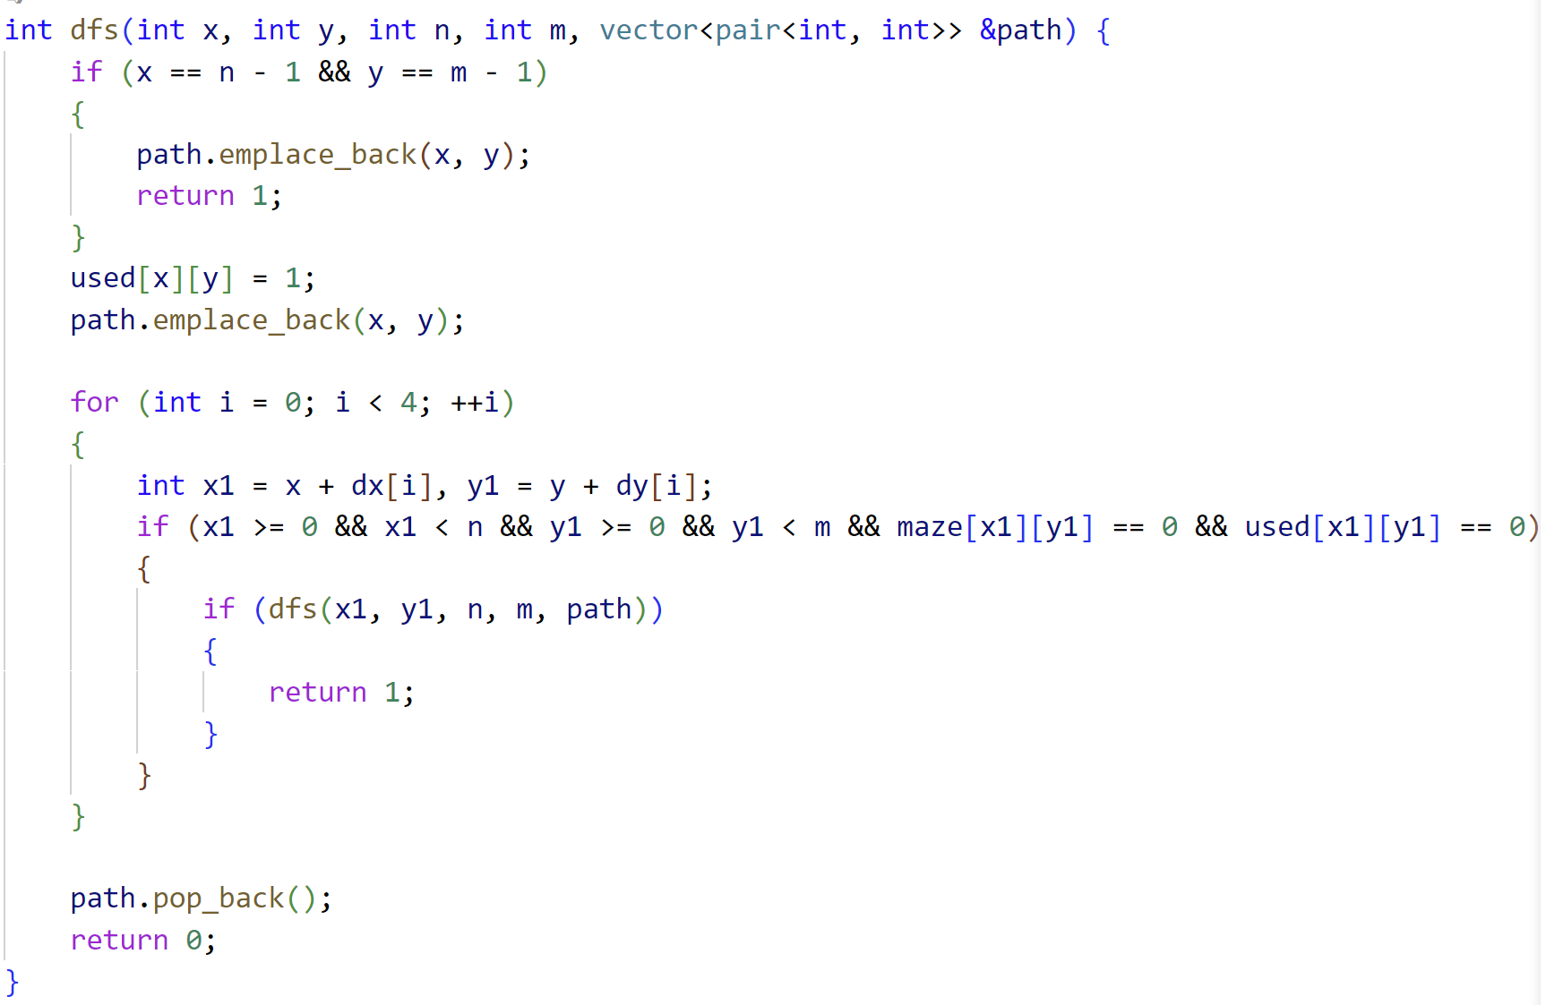
dfs
从起点开始进行dfs，如果当前是终点，把当前位置添加到路径中，返回1表示找到路径。
如果不是终点，将当前位置标记为已访问，并将其加入当前路径。
检查四个方向，如果新位置合法，那么继续dfs搜索这个新位置，如果从新位置开始的搜索成功找到了路径，则直接返回1。如果没有找到路径，将当前位置从路径中移除，并尝试其他方向。

Slide 9
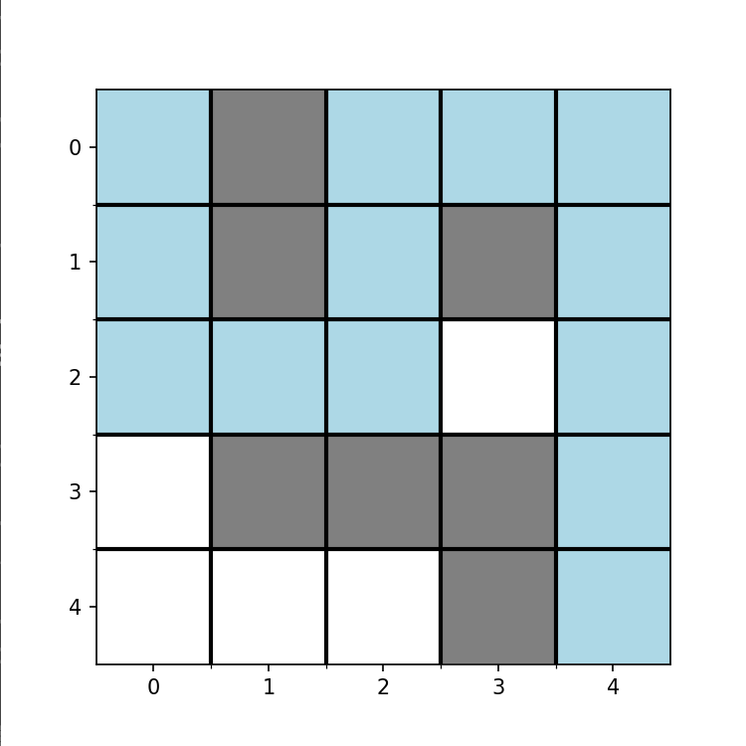
dfs
输入
输出
可视化

Slide 10

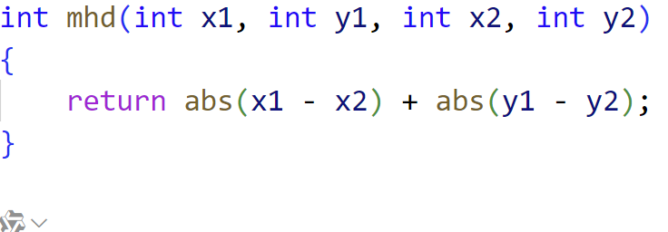
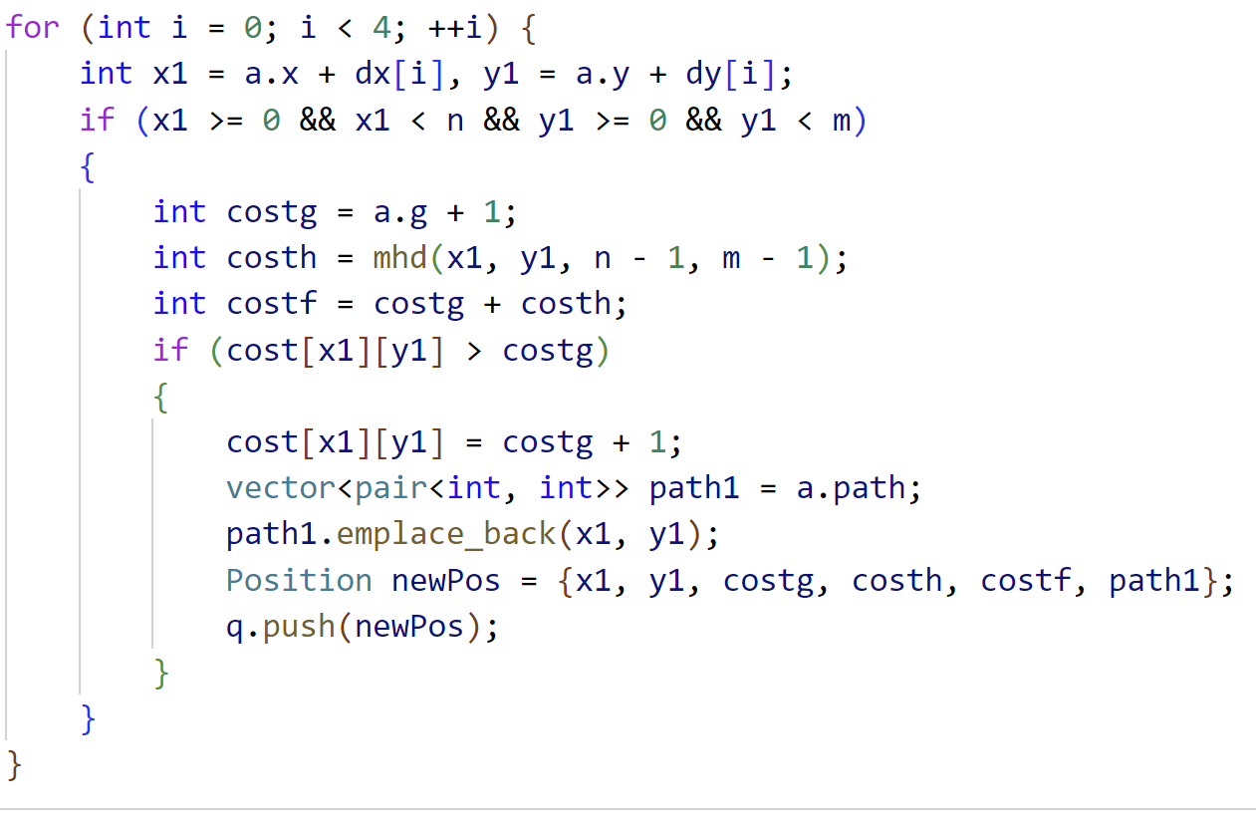
A*
A*算法就是在迪杰斯特拉算法的基础上，把结构体中的cost改为g，h，f。添加一个启发式函数，采用曼哈顿距离。在最小堆中用路程+曼哈顿距离来构建。

Slide 11
A*
输入
输出
可视化

